Slide 1

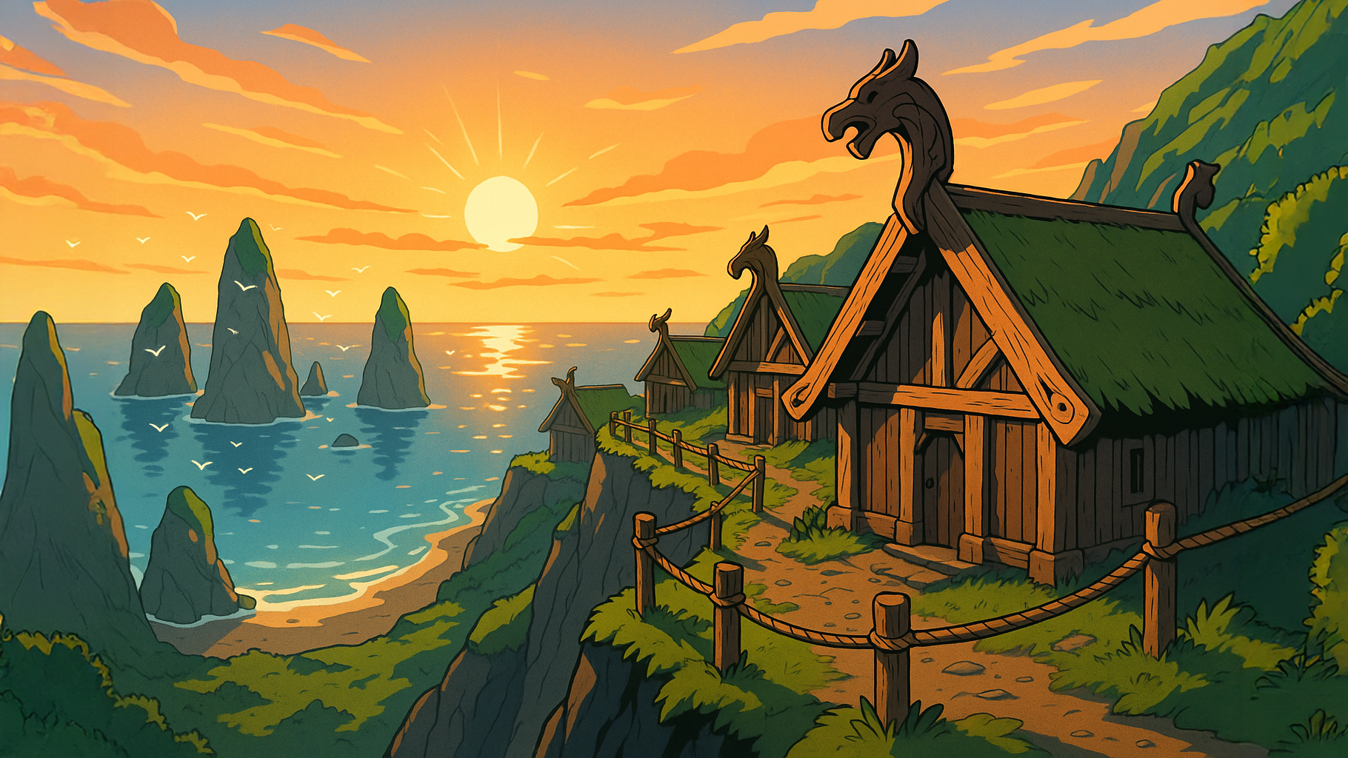













Летом после дождя на небе можно увидеть радугу.
Летом птицы улетают на юг.
Летом животные готовятся к зиме.
Летом жарко.
Январь – первый летний месяц.
Летом звенит капель.
Летом в лесу много ягод.
Летом у школьников каникулы.

